Slide 1
基于元宇宙IP的文字冒险NFT游戏
---蛮荒人族
团队成员：Mark，熊猫人，浅浅

Slide 2
项目概述
元宇宙IP
采用具有宏大叙事、核心精神、超延展性的世界观IP
ADV游戏
ADV文字冒险游戏是最强调故事性的，适合塑造世界观IP
【蛮荒人族】是基于超古代神话构建的元宇宙世界。在那里人类将与万族竞争寻求生存。目前我们推出基于此IP的ADV文字冒险游戏和NFT。
同时基于NFT和该IP，可以开放构建不同类型的游戏，如RPG、SLG等。
开放性开发
开放世界观IP，开发者可以直接基于IP的背景和玩家社区开发游戏
NFT互操
世界观IP下，NFT可以互通使用在不同类型游戏，RPG、SLG等等

Slide 3
元宇宙与链游
blockchain
链游
game
元宇宙最底层的技术是区块链，
元宇宙当下最可行的应用是游戏，
区块链游戏是元宇宙最先落地的赛道！

Slide 4


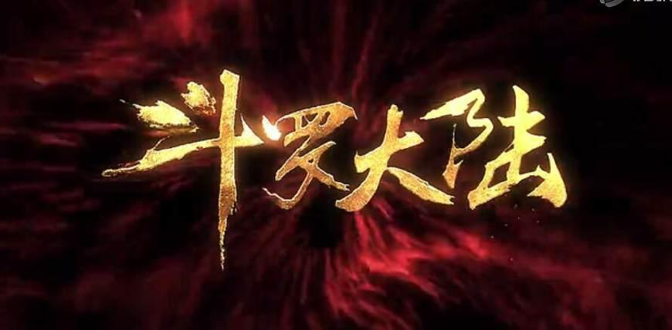
元宇宙与IP
IP是人类心智的共识，起源于想象力散发到游戏、漫画、电影、小说乃至于物理空间。
IP和元宇宙高度契合，也是能加速形成元宇宙位面的优先策略。

Slide 5
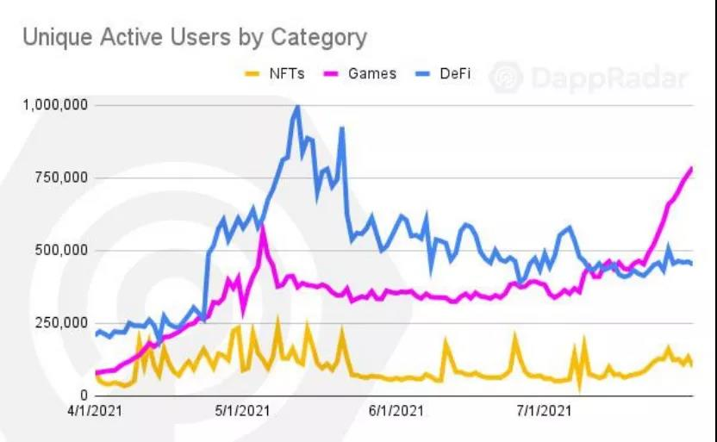
元宇宙链游市场
目前区块链游戏用户超过80万，而整个区块链用户超过1.5亿，市场占有率仅为0.53%。
而区块链外的游戏玩家数量超过30亿。
整个市场还处于萌芽期的蓝海市场。

Slide 6
链游的类型和分布
gold fever
Lost Relics、Illuvium、chainmonsters、axie Infinity
冒险类AVG
角色扮演RPG
策略类
SLG
模拟经营SIM
Dark Forest、Star Atlas、SkyWeaver、SkyWeaver
Town Star、sandbox、decentreland、my neighber alice
在目前的链游市场上，注重叙事的冒险类游戏相对较少，而极度塑造世界观的ADV文字冒险游戏更少。ADV可以说是非常适合塑造IP的。

Slide 7


文字冒险游戏的成功案例-fate系列
FSN塑造了整个fate世界的设定和战斗机制，并且延伸出fate zero，为fate带来海量粉丝
fate系列
13部TV动画
6部剧场版动画
8部OVA\Web动画
11部小说
10部游戏
24部漫画
FGO作为fate系列最优秀的商业化游戏，基于fate的庞大粉丝、优秀角色和故事，全球活跃玩家数百万，收入超过40亿美金
ADV文字冒险游戏是塑造元宇宙IP的优秀路径之一

Slide 8
元宇宙ADV链游设计
fate
蛮荒人族
可扩展的世界观
master召唤古代英灵斗争拯救世界的故事
人类将与万族竞争寻求生存和强大的铁与血的故事（起点相关题材有千万以上读者）
可塑造的角色
古代知名人物英灵化以及萌化
人族和万族角色以及化形
可玩的机制
七大职阶以及互克机制
八大修炼等级、五大职业与多种体质

Slide 9
元宇宙ADV链游设计
核心思想： 死亡无法压弯我们的脊梁。人类的赞歌是勇气的赞歌，人类的伟大是勇气的伟大。
修炼体系:
炼气：感悟天地灵气并化为己身能量
换血：以灵气刺激新血换旧血，人体筋骨膜会壮大皮五脏骨髓
灵相：观想古人从万族万物凝练的观想图，精神凝练脱变灵相产生天赋特性
道宫：法理交织而成，吸收天地能量自成空间，夺天地造化。自身对天地的反照
化神：以洞天为根基感悟法则碎片，并凝练为神通
归一：肉身、灵体、能量三合一凝为一，三者随意转化能量不再是限制
合道：掌握规则力量，一定程度直接无视力量能力，从规则层面修改信息改天换地
帝境：无敌者，具有唯一性，万年更迭
职业路线：
体修：持续锤炼肉身，将所有的灵力、精神力、身体都用于强化肉身
法修：持续强化精神，以精神调用灵力，钻研神通
御灵师：操控万族将他们收为己用，可培育可战斗可化形
旅法师：游行在各大位面之中，从物品、生物、神通中凝聚法则封装为概念卡牌
文明师：专注于培养文明能以大脑操控布局文明加以竞争与壮大

Slide 10
元宇宙IP的扩展机制
以主角视角一起进行故事性推进
升级打怪修炼功法，修炼完美道基进阶八大等级
捕捉万族妖兽进行御灵培养和战斗
建设人族文明与万族竞争扩大蛮荒地盘
收集并使用各自妖兽、神通的卡牌进行战斗
文字冒险
ADV
冒险类AVG
角色扮演RPG
模拟经营SIM
策略类
SLG
在【蛮荒人族】的IP中，可以演化出不同的游戏类型，这些游戏类型又能基于同一NFT开发

Slide 11
元宇宙IP的飞轮效应
多元链
游
填充与塑造
增加更多此元宇宙IP的游戏
元宇宙IP
积累和增加
开放式开发
玩家社区
吸引开发者开发
游戏中的NFT是游戏与游戏之间的枢纽。在该元宇宙IP下一个游戏的NFT可以在另一个游戏中使用，从而促使更多玩家沉淀下来并且帮助其他游戏冷启动

